Slide 1

SISTEMA DE RECURSOS HUMANOS
ALUNOS: Carlene de Jesus Soares Braga
Fillipe Costa Xavier Monteiro
Lívia Nunes Ferreira
Luíz Henrique Guimarães Soares
Thiago Lincon Sampaio Roger

Slide 2
INTRODUÇÃO
Com o avanço das tecnologias no mundo, decidimos criar um sistema com a função de melhorar a forma de atendimento dentro da instituição de ensino Escola Classe 18, visando buscar uma forma ampla e de fácil acesso para candidatos e para os funcionários, de forma que a secretária da escola tenha uma melhor significância dentro da empresa e maior credibilidade, fazendo com que haja maior transparência dentro do sistema .

Slide 3
OBJETIVO GERAL
O objetivo geral do sistema desenvolvido é facilitar a forma de atendimento ao público e aos funcionários, ajudando também a tornar o trabalho dos funcionários mais eficiente e eficaz. Assim, o histórico dos funcionários poderão ser encontrados mais facilmente.

Slide 4
OBJETIVOS ESPECÍFICOS
Oferecer um sistema automatizado com os dados e históricos dos funcionários, controlando a organização e agilizando os diversos tipos de processos realizados, podendo ser utilizado por qualquer dispositivo com acesso à internet dentro da instituição, porém de forma privada sendo permitido o acesso no sistema apenas por funcionários autorizados.

Slide 5









TECNOLOGIAS UTILIZADAS

Slide 6
REGRAS DE NEGÓCIO
Os funcionários entram em contato com o secretário escolar a procura de dados o qual necessitam para determinada atividade, se estiver ao alcance da escola e tudo correto, a mesma procura e fornece os mesmos. Em seguida, os dados são entregues ao funcionário. Todo esse processo é feito pelo sistema da escola onde estão inseridos e guardados o histórico de todos os funcionários.

Slide 7
REGRAS DE NEGÓCIO ESPECÍFICAS
O contato com a escola é realizado pessoalmente, por email, telefone ou instagram.
A escola procura os dados do funcionário e verifica se tudo está correto.
A instituição deve aprovar e autorizar a entrega de dados ou históricos.
Todo o processo de registros será realizado pelo sistema da escola.
Todos os registros se encontram no sistema da escola.
Todos os registros de professores ficaram guardados no sistema da escola.

Slide 8
REQUISITOS FUNCIONAIS
‌Manter Cidade: Permite que o usuário autorizado possa cadastrar, listar, alterar, ativar, desativar e excluir cidades no sistemas;
‌Manter Cre: Permite que o usuário autorizado possa cadastrar, listar, alterar, ativar, desativar e excluir Conselhos Regionais de Ensino (CREs) no sistema;
‌Manter Empregado: Permite que o usuário autorizado possa cadastrar, listar, alterar, ativar, desativar e excluir o empregado no sistema;
‌Manter Endereço: Permite que o usuário autorizado possa cadastrar, listar, ativar, desativar, excluir e alterar endereços no sistema;
‌Manter Especial: Permite que o usuário autorizado possa cadastrar, listar, excluir, ativar, desativar e alterar a entidade especial no sistema;
‌Manter Estado: Permite que o usuário autorizado possa cadastrar, listar, excluir, ativar, desativar e alterar os estados no sistema;
‌Manter Etnia: Permite que o usuário autorizado possa cadastrar, listar, excluir, ativar, desativar e alterar etnia no sistema;

Slide 9
‌Manter Experiência: Permite que o usuário autorizado possa cadastrar, listar, excluir, ativar, desativar e alterar experiência profissional no sistema;
‌Manter Formação: Permite que o usuário autorizado possa cadastrar, listar, excluir, ativar, desativar e alterar formação no sistema;
‌Manter Função: Permite que o usuário autorizado possa cadastrar, listar, excluir, ativar, desativar e alterar funções no sistema;
‌Manter Nacionalidade: Permite que o usuário autorizado possa cadastrar, listar, excluir, ativar, desativar e alterar nacionalidades no sistema;
‌Manter País: Permite que o usuário autorizado possa cadastrar, listar, excluir, ativar, desativar e alterar países;
‌Manter Perfil: Permite que o usuário autorizado possa cadastrar, listar, excluir, ativar, desativar e alterar perfis de usuários do sistema;

Slide 10
‌Manter Sexo: Permite que o usuário autorizado possa cadastrar, listar, excluir, ativar, desativar e alterar sexo no sistema;
‌Manter Telefone: Permite que o usuário autorizado possa cadastrar, listar, excluir, ativar, desativar e alterar telefone;
‌Manter Tipo Curso: Permite que o usuário autorizado possa cadastrar, listar, excluir, ativar, desativar e alterar tipos de cursos no sistema;
‌Manter Tipo Vínculo : Permite cadastrar, listar, excluir, ativar, desativar e alterar o tipo de vínculo no sistema.
‌Manter Menu : Permite cadastrar, listar, excluir, ativar, desativar e alterar o menu no sistema.
‌Manter Login : Permite que o usuário autorizado possa efetuar login, efetuar logoff no sistema e cadastrar, listar, ativar, desativar, excluir e alterar tipos de cursos no sistema;

Slide 11
REQUISITOS NÃO FUNCIONAIS
‌A linguagem a ser utilizada será o Java.
‌A utilização do sistema será universal nos principais sistemas de computadores e navegadores utilizados.
‌A interface será o mais intuitiva possível com menus claros e de fácil entendimento
‌As informações do sistema deveram ser guardadas no banco de dados e também de modo privado e apenas alguns funcionários terão acesso.
‌‌Após algum procedimento ou erro o sistema irá emitir alertas.
Os usuários que serão permitidos os acessos, terão perfis de acesso todos com senhas.
‌O tempo resposta para busca de informações e acesso ao sistema será de 20ms
‌O sistema rodará localmente e não será necessário utilizar internet para o seu acesso.
‌Para alterar/cadastrar será necessário que o usuário esteja logado como administrador.

Slide 12
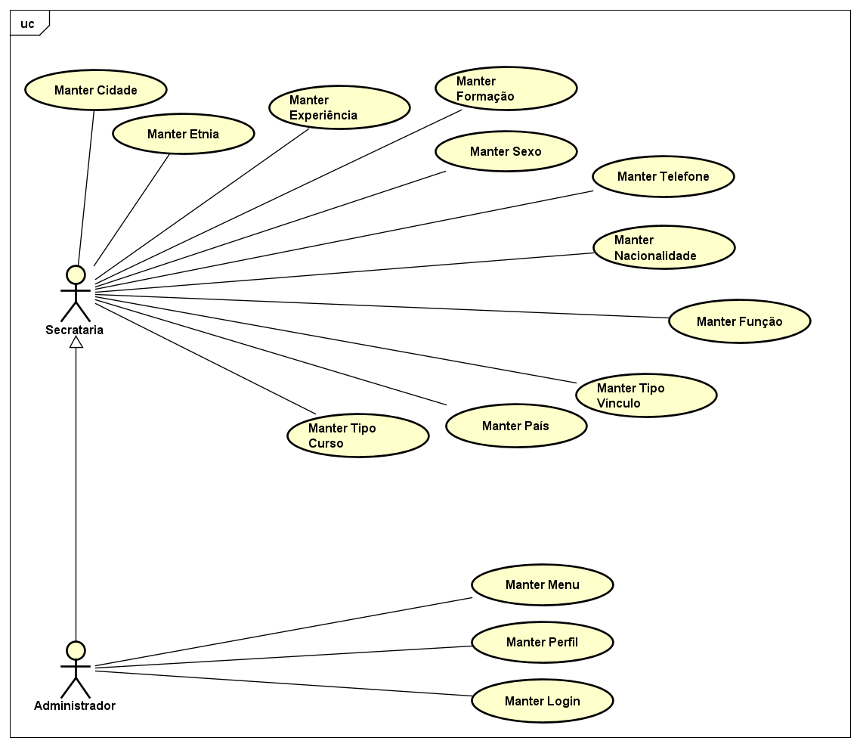
DIAGRAMA GERAL DE CASO DE USO

Slide 13
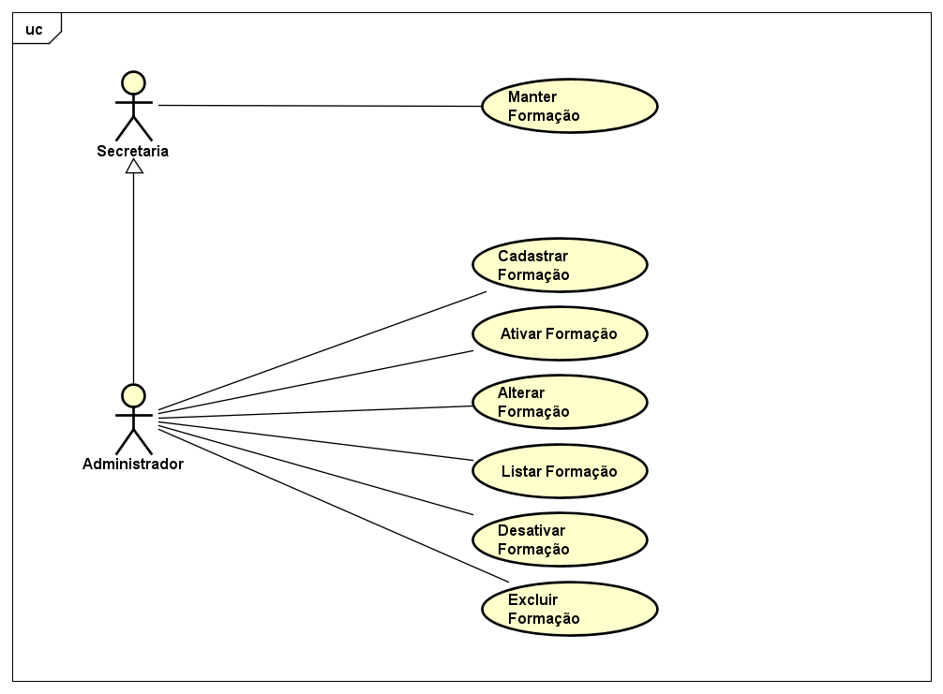
DIAGRAMA DE CASO DE USO ESPECÍFICO

Slide 14
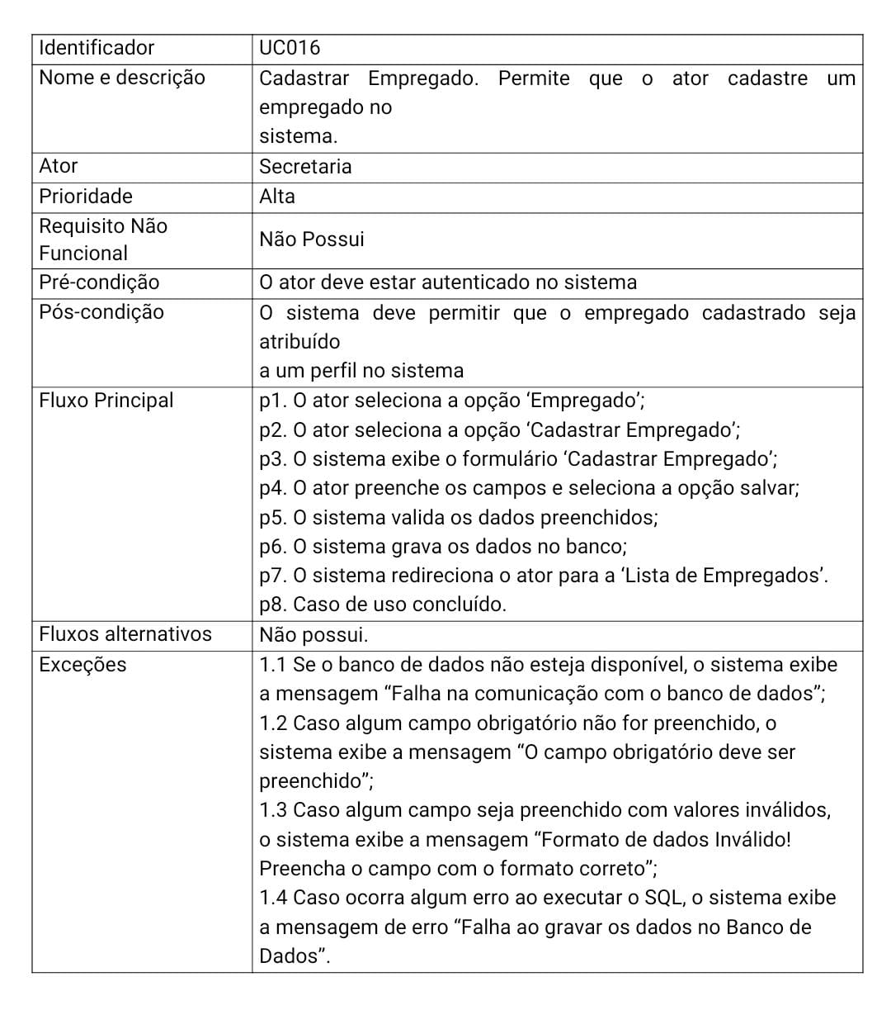
ESPECIFICAÇÃO DE CASO DE USO CADASTRAR EMPREGADO

Slide 15
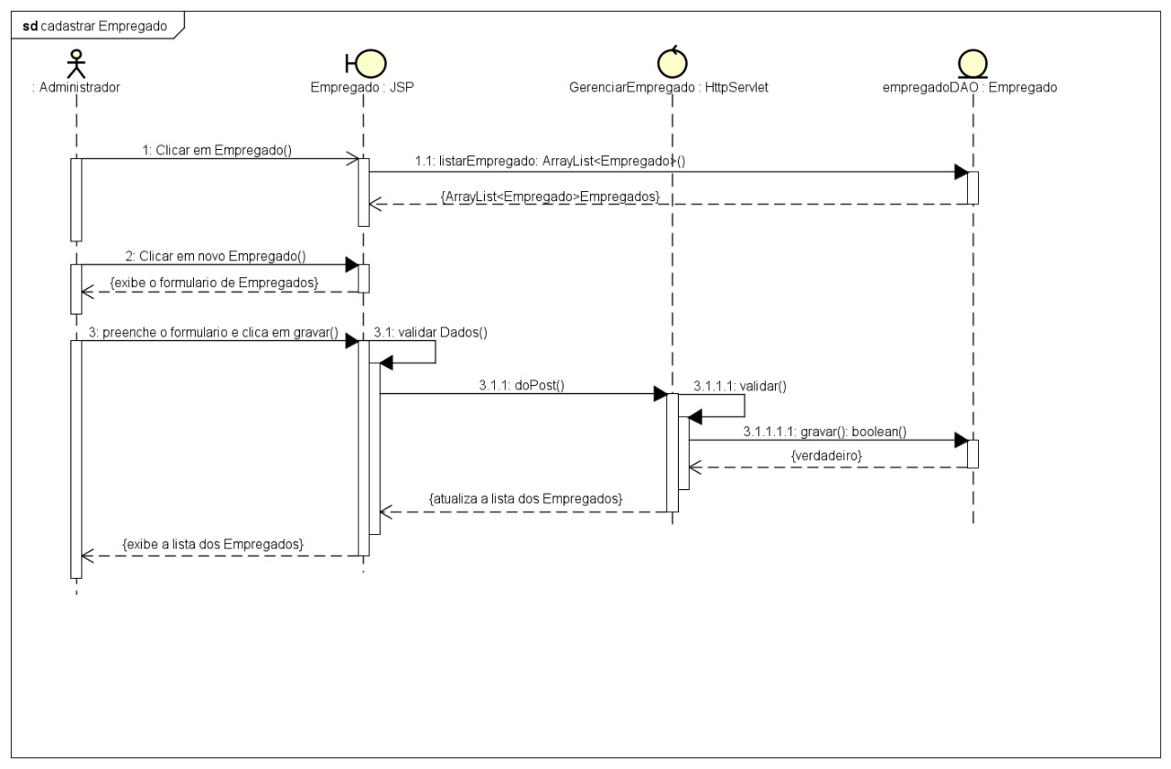
DIAGRAMA DE SEQUÊNCIA CADASTRAR EMPREGADO

Slide 16
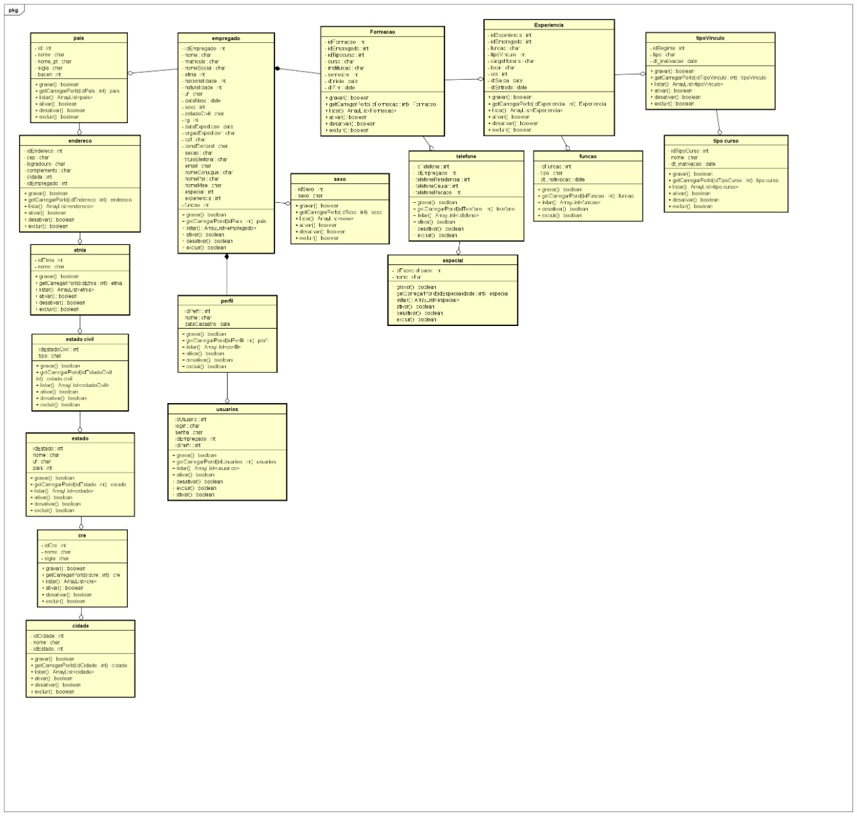
DIAGRAMA DE CLASSES

Slide 17
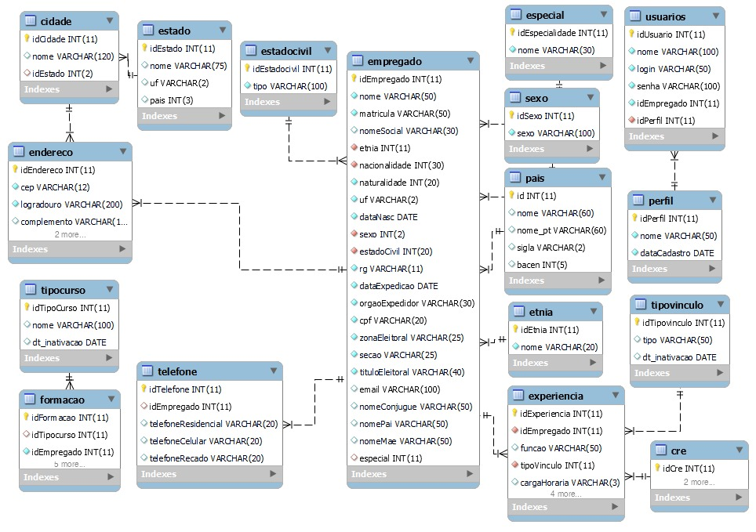
MER

Slide 18
INTERFACES

Slide 19

TELA LOGIN

Slide 20
TELA CADASTRAR USUÁRIO

Slide 21
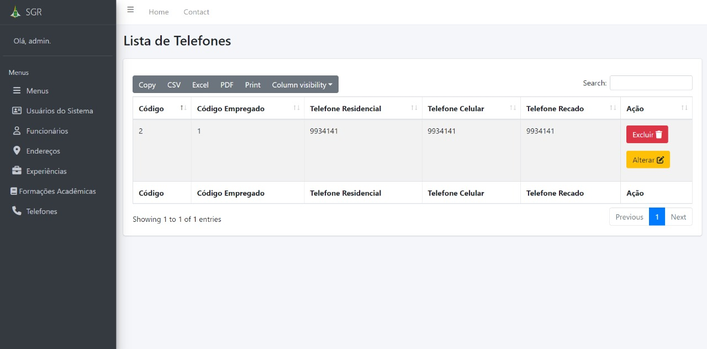
LISTA DE TELEFONES

Slide 22
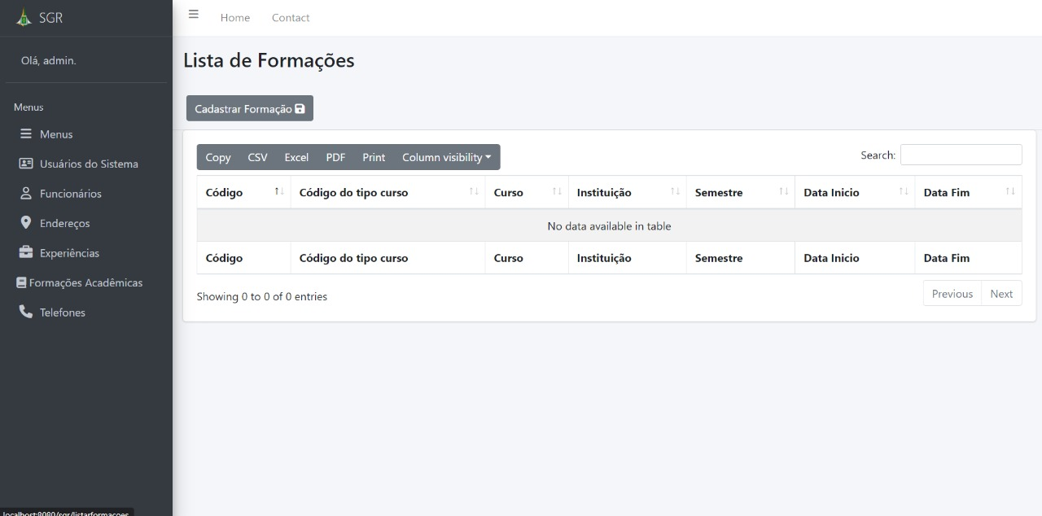
LISTA DE FORMAÇÕES

Slide 23
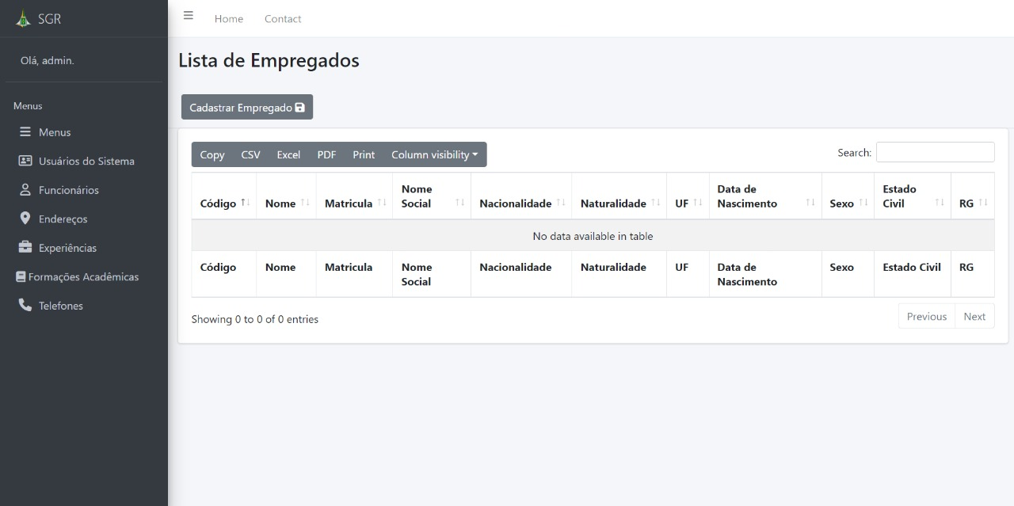
LISTA DE EMPREGADOS

Slide 24
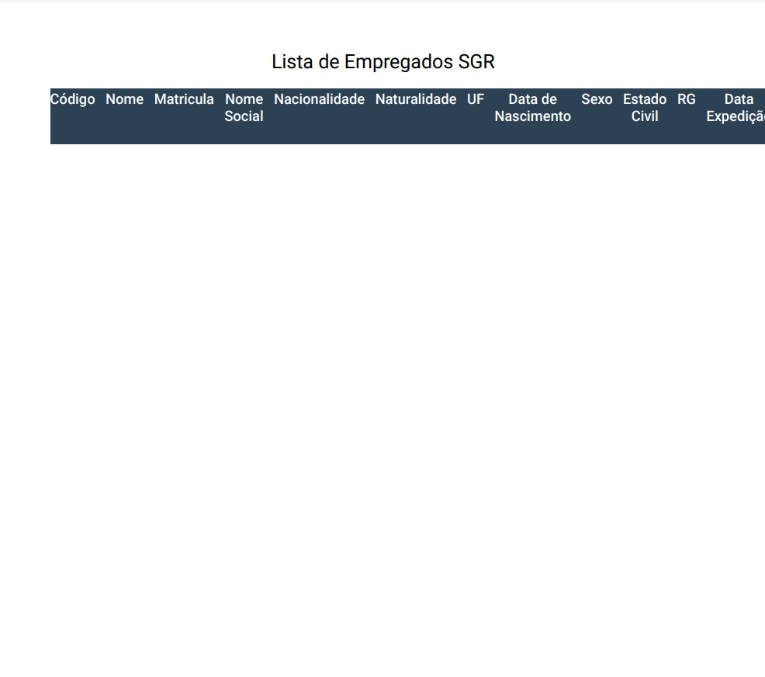
RELATÓRIOS

Slide 25

FORMATOS DISPONÍVEIS DE RELATÓRIOS

Slide 26
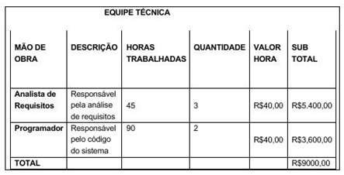
ORÇAMENTO DO PROJETO

Slide 27
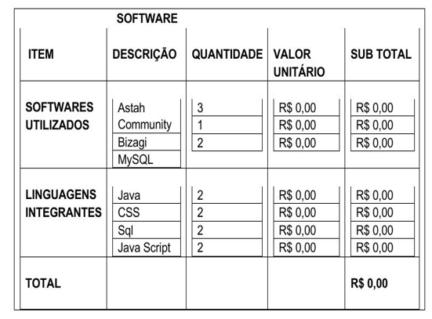

Slide 28
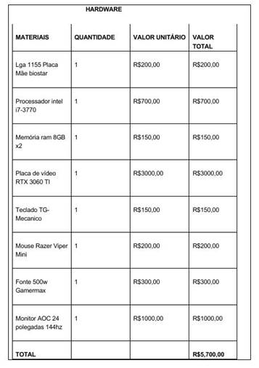

Slide 29
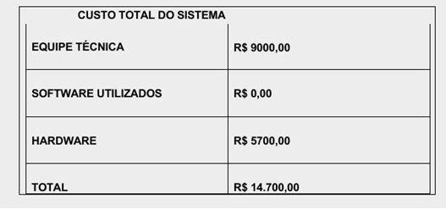

Slide 30
CONCLUSÃO
A experiência de criar um software a partir zero foi de suma importância para todos os integrantes do grupo, desde o levantamento de requisitos até a implementação do código, pois nos possibilitou usar todos os nossos conhecimentos adquiridos ao longo do curso técnico em informática ofertado pela Escola Técnica de Brasília. Todo o processo de criação do projeto foi muito importante para o nosso desenvolvimento pessoal e também para o profissional. Atualmente, o Sistema de Recursos Humanos encontra-se com todas as suas funcionalidades implementadas atendendo as necessidades e regras de negócios da empresa. E atendendo todos os requisitos necessários para a empresa.

Slide 31
AGRADECIMENTOS
Agradecemos primeiramente a Deus, por nos dar força e sabedoria para concluirmos esse trabalho, agradecemos aos nossos familiares e aos nossos amigos que nos motivaram a não desistir ao longo de todo o curso. Agradecemos também todos os professores que tiveram paciência para transmitir seus conhecimentos para nós ao longo desses dois anos.

